Slide 2
Kết quả của phép tính
18,6 + 9,45 = .......
28,05
27,05
17,31
28,11
Notes:
Kích và A,B,C,D để hiện ra kết quả
kích vào hình ngôi nhà để quay lại lựa chọn câu hỏi tiếp theo

Slide 3
Bắt chước theo tôi nào bạn ơi!

Slide 4
Mời bạn nêu lại cách thực hiện cộng hai số thập phân nhé!

Slide 5
CỘNG CÁC SỐ THẬP PHÂN
(Tiết 2)

Slide 7
Chỉ ra cách đặt tính sai rồi sửa lại cho đúng:
Bài 2
a) 16,95 + 4,3 = ?
b) 605 + 3,48 = ?
a) Bạn Linh có cách đặt tính đúng
b) Bạn Hiếu có cách đặt tính đúng.

Slide 8
Tính (theo mẫu)
Bài 3

Slide 9
Tính (theo mẫu)
Bài 3
a) 2,92 + 5,07 + 18,66
b) 4,36 + 2,53 + 0,96
c) 34,8 + 9,76 + 24,35

Slide 10
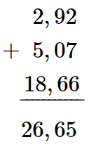
Đáp án
Bài 3
a) 2,92 + 5,07 + 18,66

Slide 11
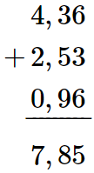
Đáp án
Bài 3
b) 4,36 + 2,53 + 0,96

Slide 12
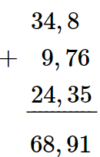
Đáp án
Bài 3
c) 34,8 + 9,76 + 24,35

Slide 13
Bài 4
Người ta ghi lại chiều cao của một cây trồng trong một phòng thí nghiệm sinh học. Tuần đầu tiên cây cao 4,57 cm. Tuần thứ hai, cây cao thêm 1,7 cm. Tuần thứ ba, cây tiếp tục cao thêm 2,45 cm. Hỏi sau tuần thứ ba cây cao bao nhiêu xăng-ti-mét?

Slide 14
Sau tuần thứ ba cây cao số xăng-ti-mét là:
4,57 + 1,7 + 2,45 = 8,72 (cm)
Đáp số: 8,72 cm

